Slide 1
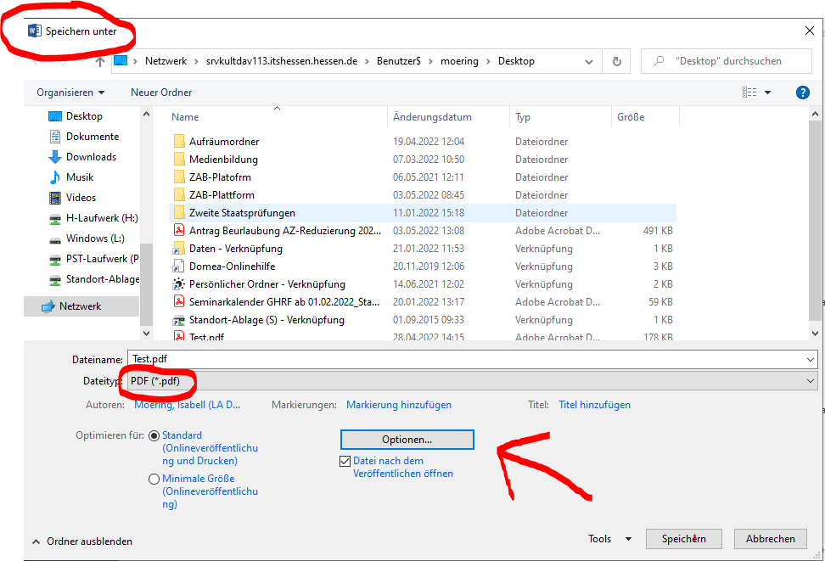
Verschlüsselung von PDF Dateien

Slide 2
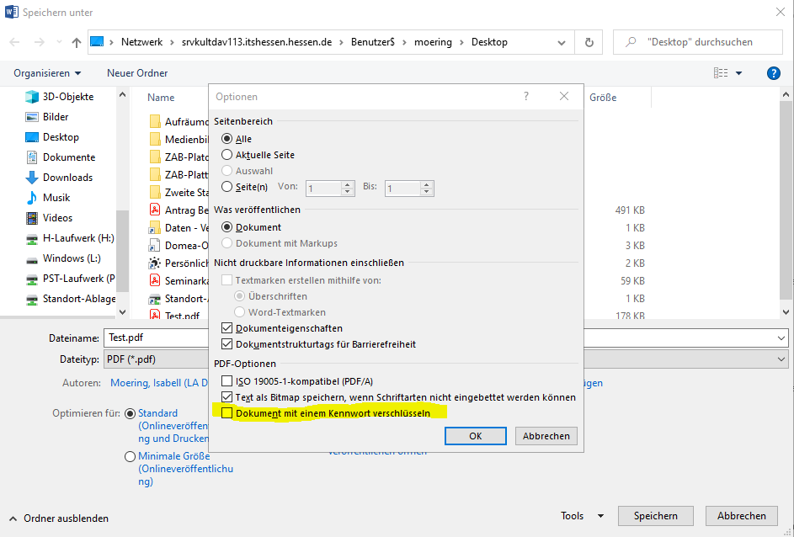
Verschlüsselung von PDF Dateien

Slide 3
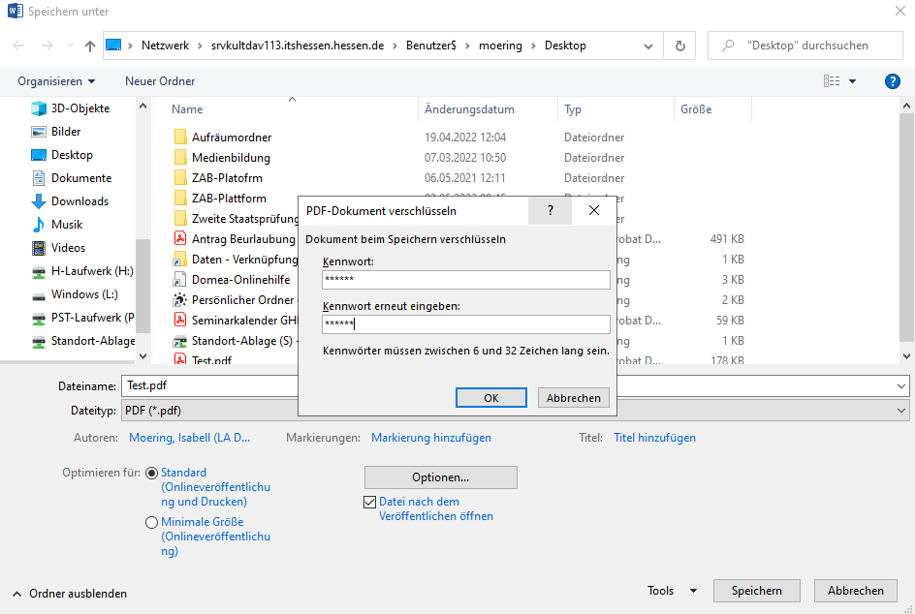
Verschlüsselung von PDF Dateien
Vereinbarung:
Als Kennwort nutzen wir das Datum des Unterrichtsbesuches als 6-stellige Ziffer ohne Punkte und ohne Leerzeichen
Beispiele:
100522
151222
090622

Slide 4
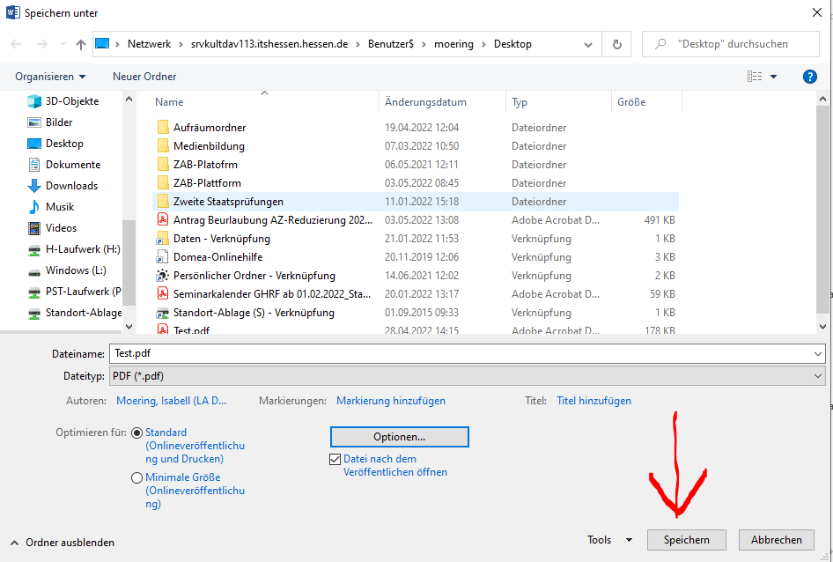
Verschlüsselung von PDF Dateien

Slide 5
Verschlüsselung von PDF Dateien

